Slide 1
ISO 30500标准：
全球共识方进程
演示者姓名
组织
日期
位置

Slide 2
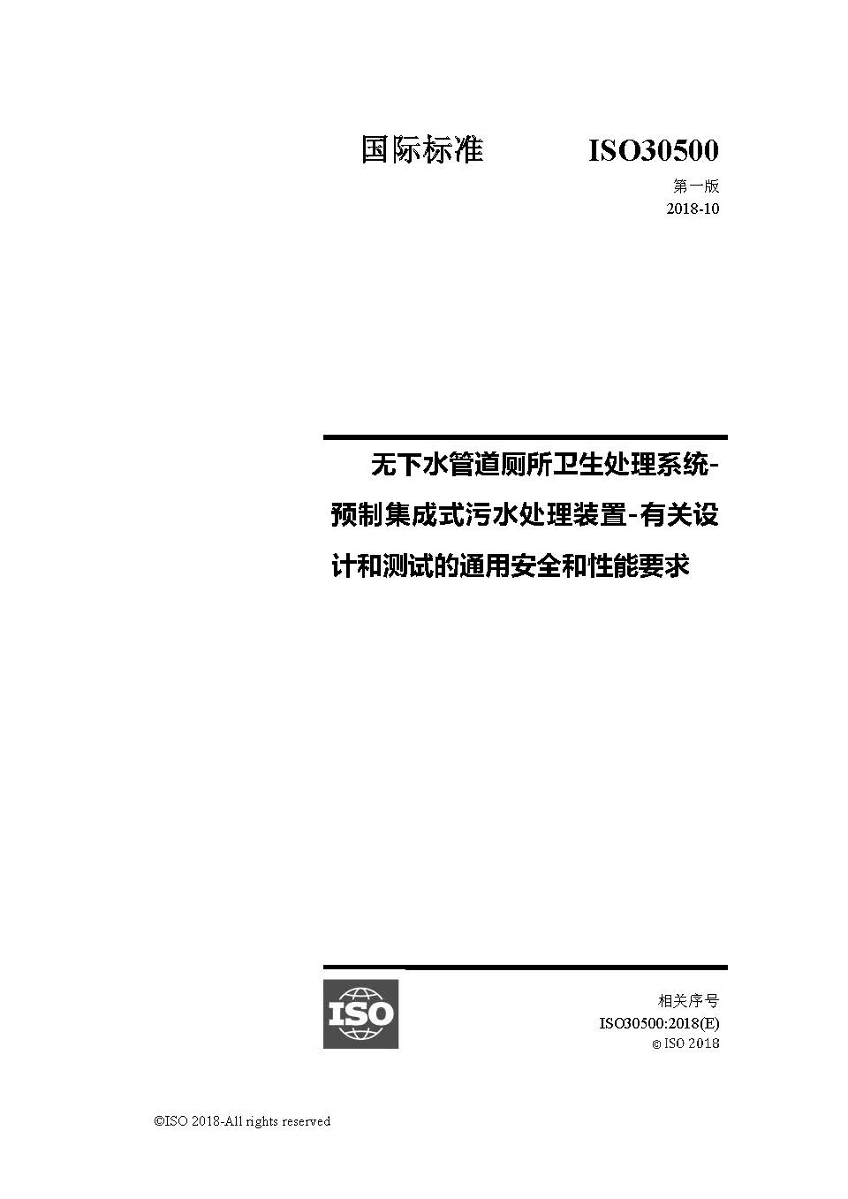
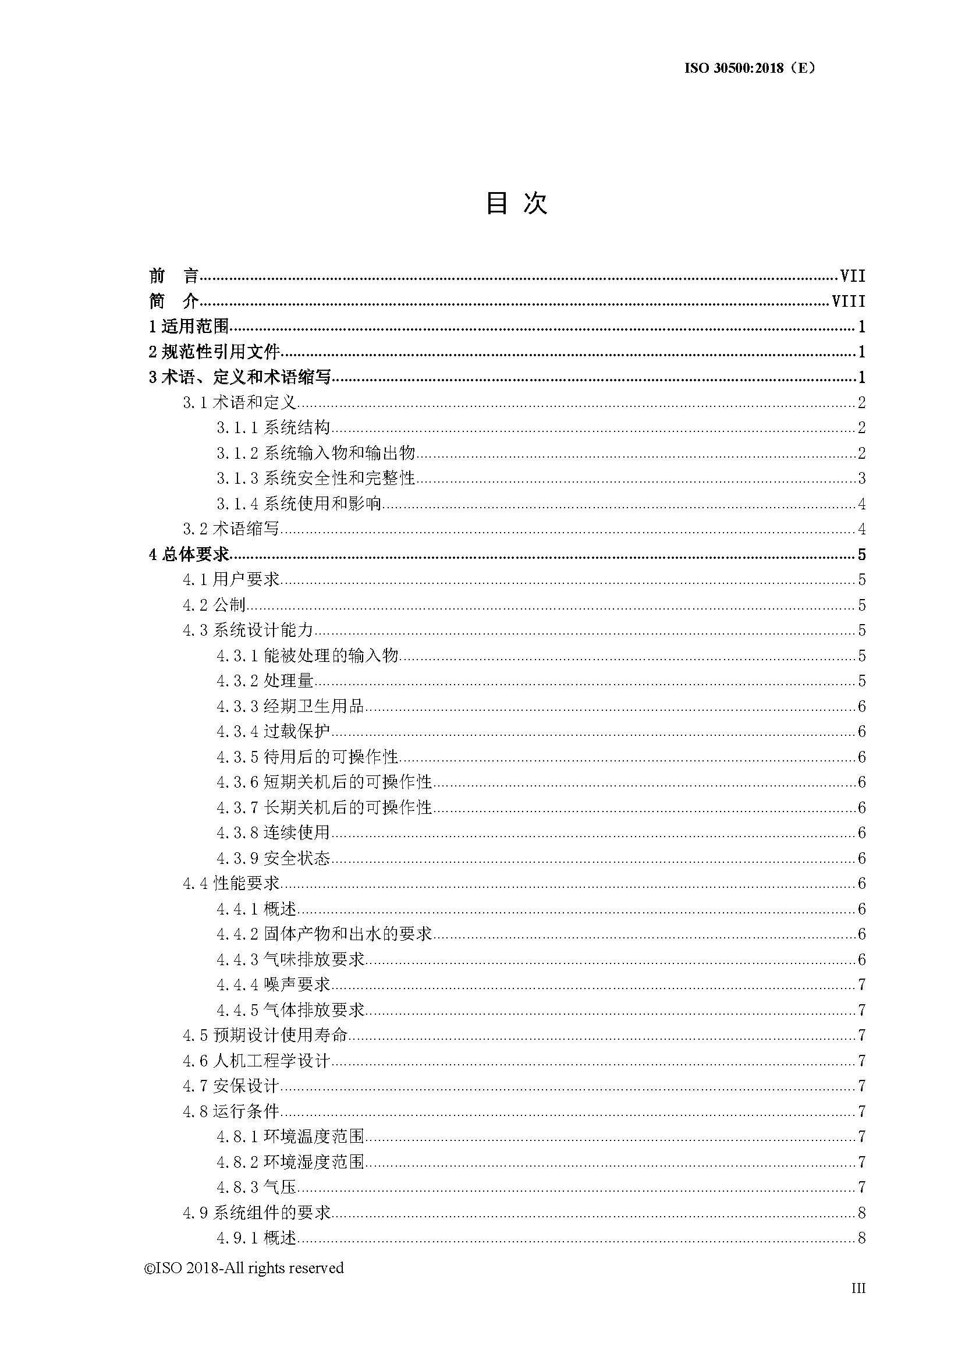
ISO 30500标准介绍
Notes:
ISO 30500是由专家委员会“第305号项目委员会”制定的国际标准化组织项下的国际标准。本节内容详细介绍了ISO过程的运作方式以及如何制定出可靠且技术合理的文档。

Slide 3

国家标准机构网络
行业
政府
利益相关方参与和
正当程序
ISO政策
国家标准机构（ISO成员）
学术机构
ISO标准
消费者
Notes:
国际标准化组织（ISO）是一家独立的非政府国际组织，拥有163个国家标准机构的成员。来自世界各地的专家在技术委员会中开展合作，制定自愿、基于共识、与市场相关的国际标准，从而支持创新并提供应对全球挑战的解决方案。
美国国家标准协会（ANSI）是ISO的美国成员，致力于为国家和全球优先事项提出基于标准的解决方案。塞内加尔标准化协会（ASN）是塞内加尔国家标准机构和国际标准化组织（ISO）成员，负责制定国家标准，并监督促进安全和质量的合格评定活动。
ANSI和ASN是ISO PC 305下辖的两个秘书处。
自愿性标准是由工程师和其他专家小组在达成共识的基础上制定的，是技术专业人员、公司、行业团体以及政府和消费者代表之间合作的结果。标准代表了具有技术利害关系的专业人士的综合专业知识，就需求和最佳实践达成一致。
成员为国家/地区 - 不能是个人或公司
各成员负责组织与该国利益相关方的磋商，确立国家立场
各成员代表其所在国家制定ISO政策和ISO标准（通过项目和技术委员会）

Slide 4
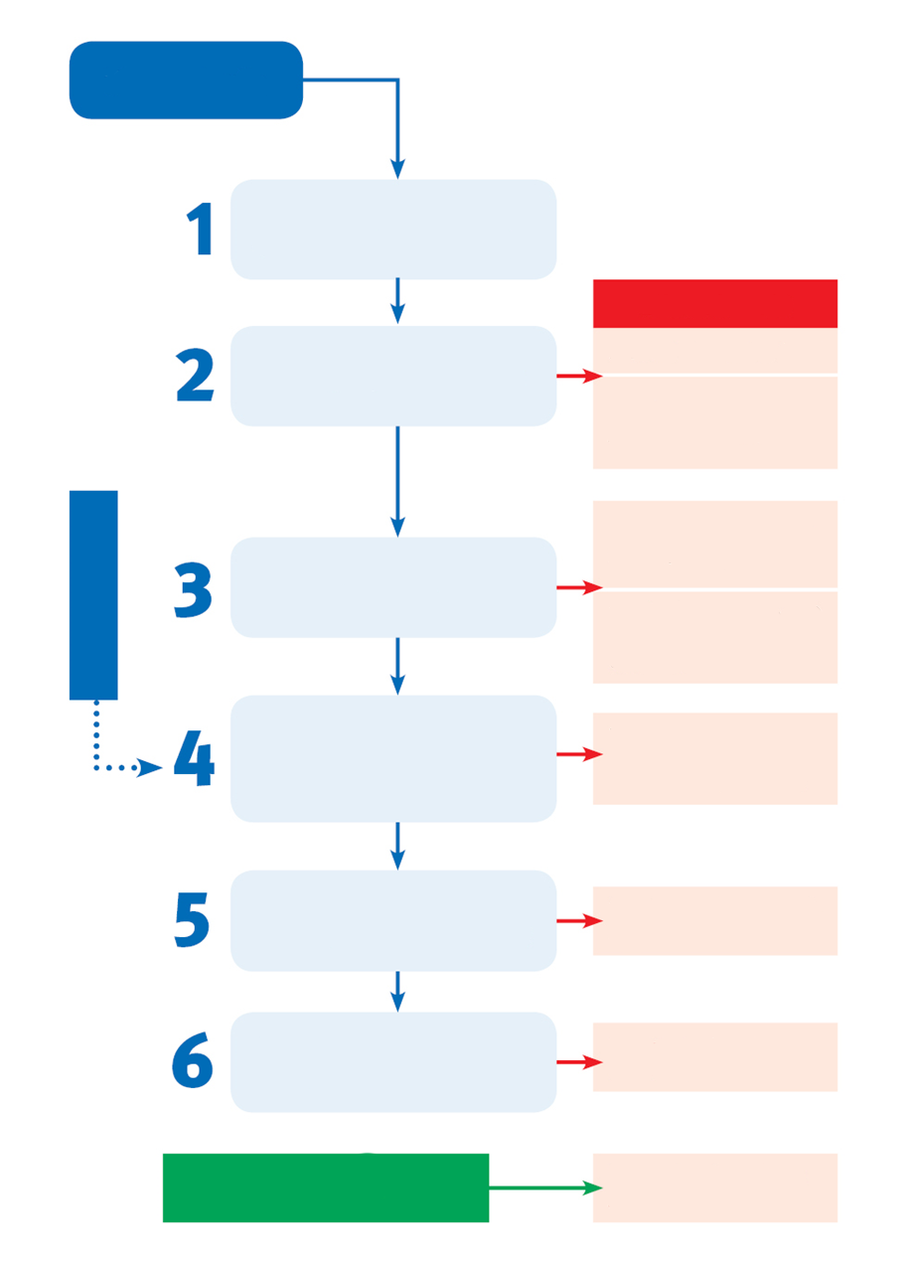
ISO标准制定过程
TC/SC路线
NP（新工作项提案）
交付成果
建立专家共识
首份CD（委员会草案）
或 ISO/PAS （公共可用规范）
DIS或 ISO/TS （技术规范）
快速通道
TC / SC内部建立共识
非标准格式文件的ISO/TR（技术报告）
DIS问询
（国际标准草案
FDIS最终处理文本（最终国际标准草案）
FDIS正式表决
（由秘书处证明核对）
国际标准终稿
出版国际标准
ISO国际标准
研讨会路线
国际研讨会协议
Notes:
制定一项标准就像交响乐一样，需要很多人共同努力才能完成。ISO的作用类似于指挥，而管弦乐队由我们成员提名的独立技术专家组成。
专家组建成专门的技术委员会，负责某一特定学科领域。他们首先负责制定满足特定市场需求的草案。然后分发草案以供评论和进一步讨论。
表决过程是达成共识的关键。如果表决通过，那么草案将成为一项ISO标准。如果没有达成协议，将进一步修改标准草案，并再次表决。
从最初提案到最终出版，标准的制定通常需要3年左右的时间。
这个流程图详细说明了这个过程的主要阶段。
制定标准的关键原则
1.ISO标准是对市场需求的响应
ISO并不是决定何时制定新的标准，而是回应行业或其他利益相关方（如消费者团体）的要求。通常，一个行业领域或集团将标准需求传达给其国家成员，然后由其联系ISO。
2.ISO标准是全球专家意见的结果
ISO标准是由世界各地的专家组制定的，这些专家组进一步组建成为技术委员会。专家就标准的各个方面（包括其适用范围、主要定义和内容）进行谈商讨。详情请参见技术委员会名单。
3.ISO标准是通过多方利益相关方过程制定的
技术委员会由相关行业的专家组成，但也包括消费者协会、学术界、非政府组织和政府的相关人士。了解更多关于ISO标准制定人员的信息。
4.ISO标准建立于共识的基础上
ISO标准的制定以共识为基础，兼顾所有利益相关方的意见。

Slide 5
第305号ISO项目委员会（PC）
ISO 30500的前身ISO PC 305
2016年1月25日
新工作项目提案（NWIP）分发给ISO成员机构进行三个月的表决
2016年
2016年5月30日
2016年
PC 305成功制定
2016年10月24日
第1次PC 305会议，
美国华盛顿特区
2016年
2017年1月31日
2017年
1号第一工作组（WG）会议，
塞内加尔达喀尔
Notes:
如前所述，ISO标准的制定通常需要3年时间。鉴于技术发展速度之快和这一领域的重要性，采取了加速措施，只用了大约2年时间就完成了PC 305的编制工作。

Slide 6
第305号ISO项目委员会（PC）
ISO 30500的前身ISO PC 305
2017年6月19日
2017年
第2次PC 305和1号WG会议，南非德班
2017年9月25至27日
第3次1号WG会议，
德国柏林
2017年
2017年11月14日
2017年
国际标准草案（DIS）30500提交至ISO供成员机构评论和投票
2018年5月21至25日
第三次PC 305和
第4次1号WG会议，尼泊尔
2018年
2018年7月12日
2018年
在出版前，国际标准最终草案（FDIS）30500分发给ISO成员机构进行最终表决
2018年10月1日
2018年
ISO 30500成功出版

Slide 7
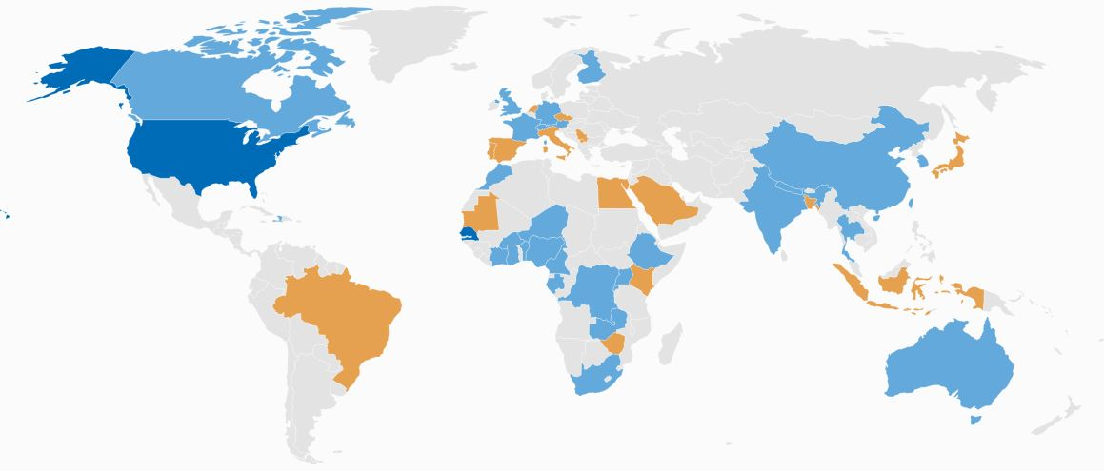
PC 305：全球社区的代表
ISO 30500标准由代表工业界、政府、学术界和非政府组织的48个国家的专家共同制定。
Notes:
来自46个国家/地区的专家（代表政府、行业、学术界和其他利益相关方）制定了ISO 30500标准。

Slide 8
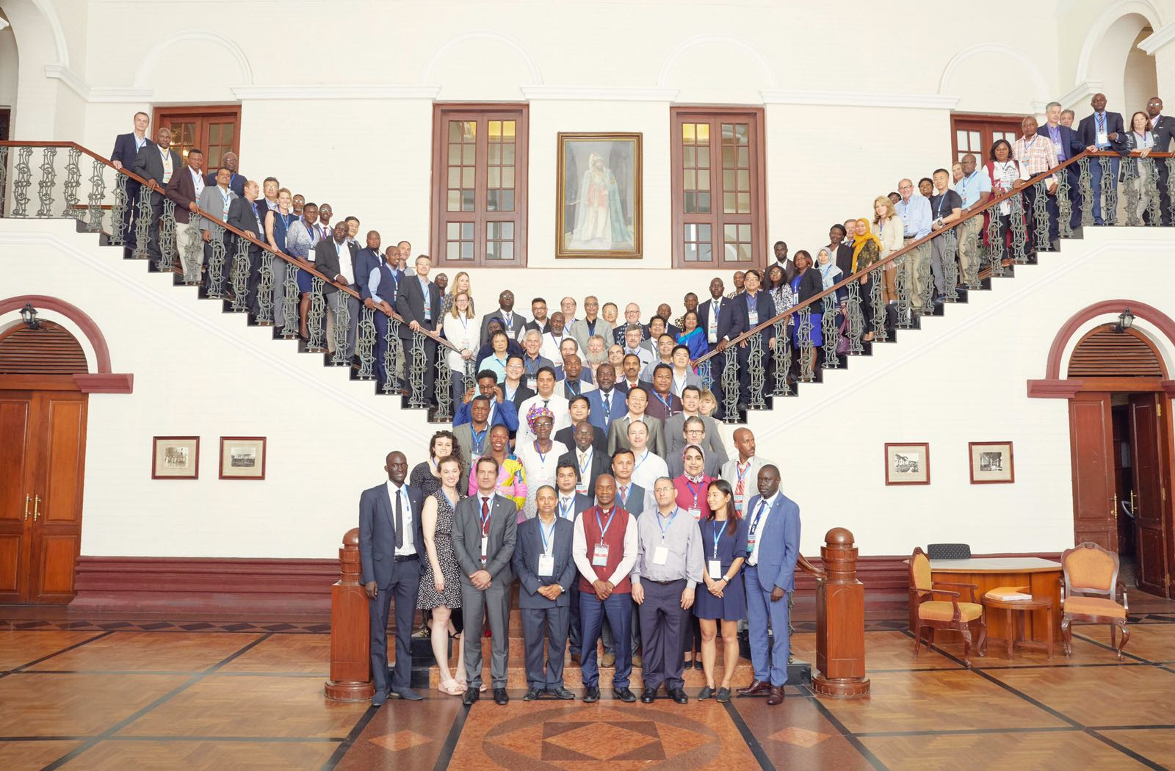
PC 305：全球社区的代表
PC 305由代表工业界、政府、学术界和非政府组织的48个国家的专家组成。
Notes:
同时还作出了额外的努力，确保PC 305代表全球各利益相关方，甚至包括受到重大影响的利益相关方。
由来自全球的专家（包括来自工业、政府、学术界和非政府组织的代表）组成的委员会制定标准之后，夸祖鲁-纳塔尔大学于2017年在南非开始了原型测试。原型厕所（试图满足ISO30500性能和测试标准）也在印度和中国进行了测试。
自2018年以来，ANSI一直倡导促进国家认可该标准。ANSI认为，无下水管道厕所卫生处理标准在改变世界各地社区方面，拥有巨大潜力。如果您对无下水管道厕所卫生处理标准有任何疑问，请联系ANSI或您的国家标准机构。

Slide 9
讨论
https://sanitation.ansi.org/
sanitation@ansi.org

